Slide 2
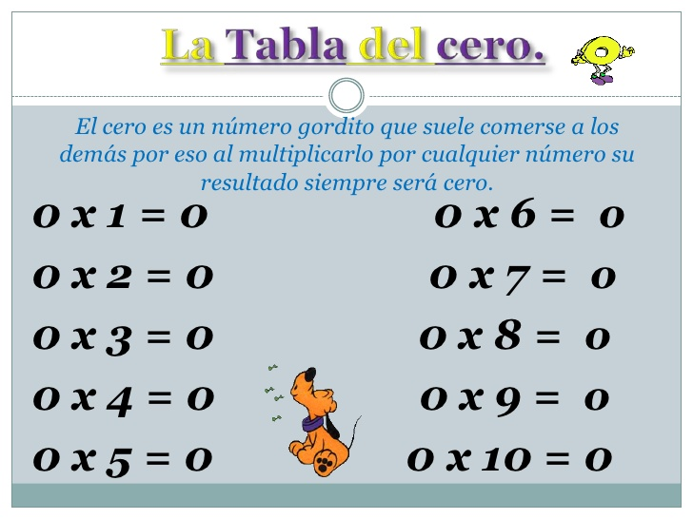

Slide 3
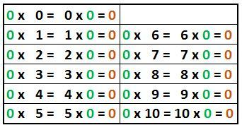
F

Slide 4
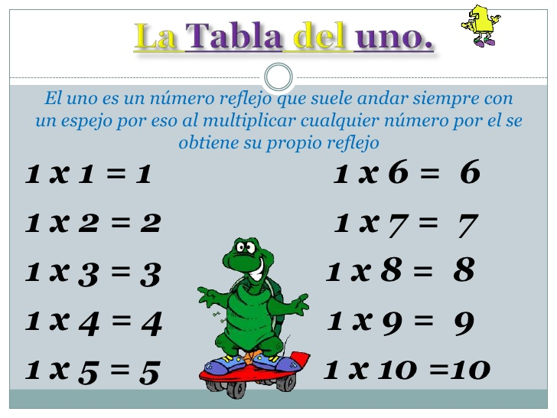

Slide 5
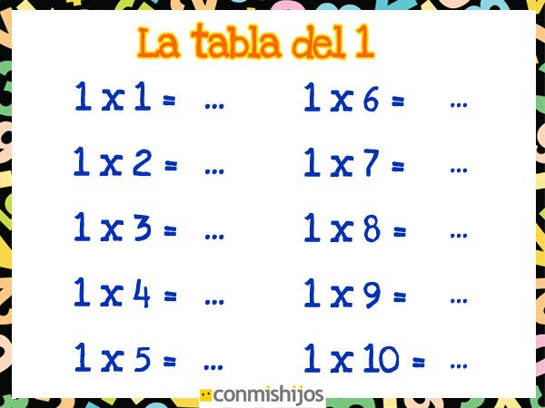
F

Slide 6
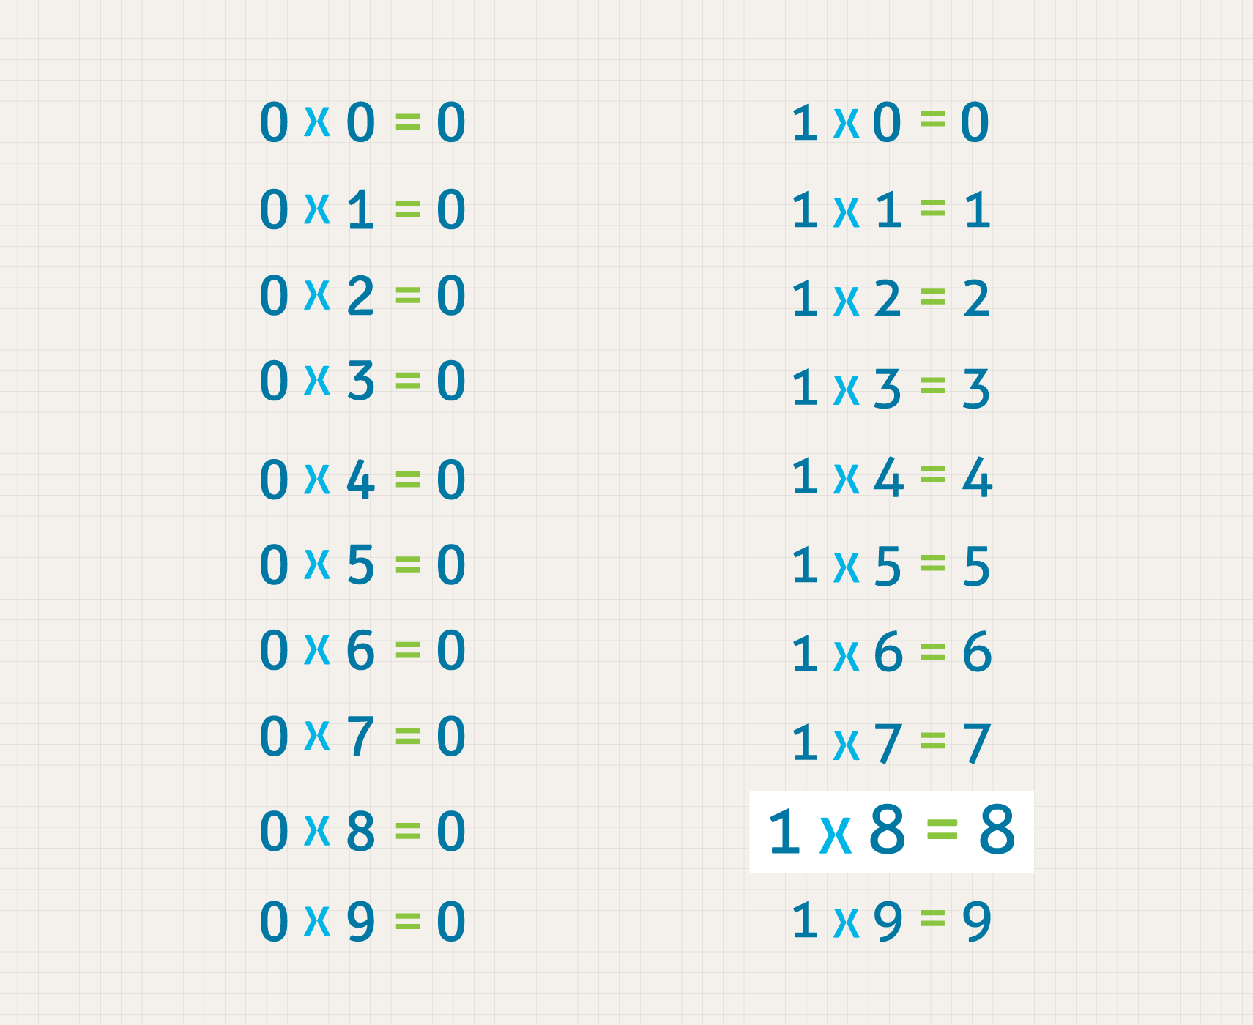

Slide 7

Miércoles 06 de mayo del 2020.
La multiplicación
Es una suma abreviada. Sus términos
Son: factores y productos.
Veamos:
24+
1
Factores
24
Producto

Slide 8
Tabla del 0
Todo número multiplicado por cero
será «cero».
Ejemplo:
34 x 0= 0
Tabla del 1
Todo número multiplicado por 1 será
igual el mismo número.
Ejemplo:
62 x 1= 62

Slide 9
Actividad
1.Escribe la tabla del 0 y del 1.
2.Prácticalo y decóralo según tu
creatividad.

